Slide 1
Bölüm 28
Doğru Akım Devreleri

Slide 2
Devre Analizi
Basit elektrik devresi değişik kombinasyonlarda batarya, direnç ve kondansatör içerebilir.
Bazı devreler için, analiz birleşik dirençleri içerebilir.
Daha fazla karmaşık devrelerde, Kirchhofff kuralları devre analizi için kullanılabilir.
Bu kurallar, yalıtılmış sistemler için enerjinin korunumu ve elektrik yük korunumunu temel alır.
Devreler doğru akım yada alternatif akım içerebilir.
Giriş

Slide 3
Doğru Akım
Devrede akım sabit yönde olduğu zaman, akım doğru akım olarak bilinir.
Analiz edilen devrelerin çoğu, akımın büyüklüğü ve yönünün sabit olduğu varsayılır.
Bataryanın uçları arasındaki potansiyel farkının sabit olmasından dolayı batarya doğru akım üretir.
Batarya, emk kaynağı olarak bilinir.
Kesim 28.1

Slide 4
Elektromotor Kuvveti
Bir bataryanın ε, elektromotor kuvveti, bataryanın uçları arasında sağlanan mümkün maksimum voltajdır.
Emk enerji sağlar, bir kuvvet uygulamaz.
Batarya devrede normal olarak enerji kaynağı olacak.
Bataryanın pozitif ucu negatif uçtan daha yüksek potansiyele sahiptir.
Kabloların bir direnci olmadığını varsayıyoruz.
Kesim 28.1

Slide 5
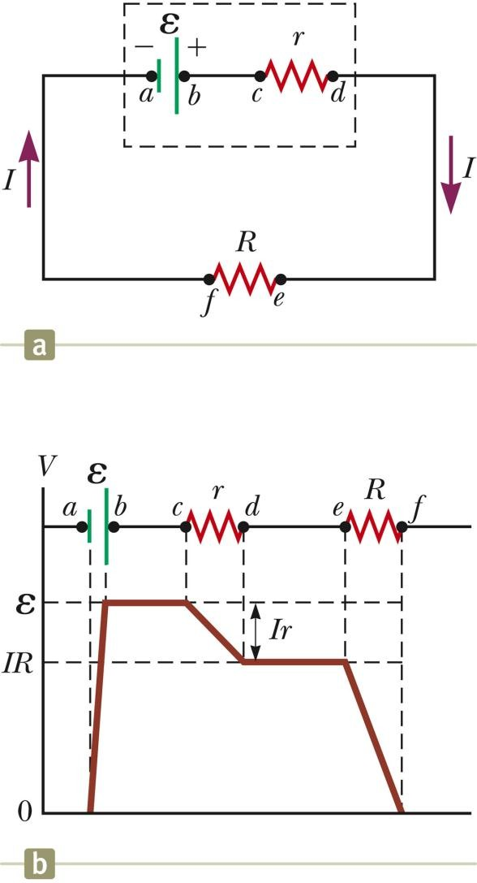
Bataryanın İç Direnci
Bataryanın iç direnci sıfır ise, uçlardaki voltaj emk ya eşit olur.
Gerçek bataryada, r iç direnç vardır.
Uçlardaki voltaj, ΔV = ε – Ir
Emk açık devre voltajına eşdeğerdir.
Bu devrede akım yok iken uçlardaki voltajdır.
Bu bataryanın üstünde gösterdiği voltajdır.
Bataryanın uçları arasındaki gerçek potansiyel farkı, devrede akıma bağlıdır.
Kesim 28.1

Slide 6
Yük Direnci
Aynı zamanda, uçların voltajı dış direncin voltajına eşit olur.
Bu dış dirence yük direnci adı verilir.
Önceki devrede, yük direnci sadece dış dirençtir.
Genelde, yük direnci herhangi bir elektrik devre elemanı olabilir.
  Bu dirençler batarya üzerindeki yükleri temsil eder çünkü batarya direnç içeren devreyi çalıştırmak için enerji sağlar.
Kesim 28.1

Slide 7
Güç
Bataryanın toplam güç çıkışı
P = I ΔV = I ε
Bu güç, dış dirence (I ² R) ve iç dirence (I² r) gönderilir.
P = I² R + I² r
Batarya sabit emk sağlayıcıdır.
Batarya sabit akım sağlamaz çünkü devreden geçen akım bataryaya bağlanan dirence bağlıdır.
Batarya sabit uçların potansiyelini sağlamaz.
Kesim 28.1

Slide 8
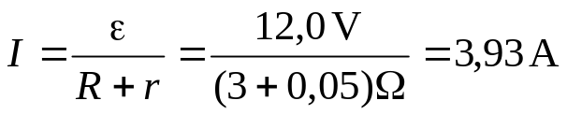
Örnek 28.1 Bataryanın Çıkış Voltajı
Bir batarya 12 V luk emk ve 0,05 Ω luk iç dirence sahiptir. Bataryanın uçlarına 3 Ω luk bir yük direncine bağlanıyor. (a) Devredeki akımı ve bataryanın çıkış voltajını bulunuz.
Çözüm: Önce Denk.28.2 ve Denk. 28.3 kullanırsak,
elde ederiz. Bu sonucun doğruluğunu kontrol için R direnci üzerindeki voltaj düşmesini, hesaplayabiliriz.
(b) Yük direncinde ve bataryanın iç direncinde harcanan güç,
İkisinin toplamı 47.1 W olacaktır.

Slide 9
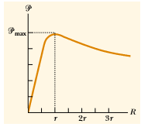

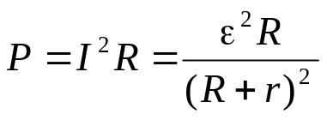

Örnek 28.2 Yük Eşleşmesi
Şekil 28.2a daki R yük direncinde kaybolan gücün, R=r olduğunda maksimum olacağını gösteriniz.
Çözüm: Yük direncinde harcanan güç ye eşittir. Burada I, Denk. 28.3 ile verilir. O halde
Dir. Şekil 28.3 de görüldüğü gibi P nin R ye göre grafiğini çizersek, P nin R=r de olan maksimum değere ulaştığını görürüz.

Slide 10
Seri Bağlı Dirençler
İki veya daha fazla direnç ardı sıra bağlanırsa, onların seri bağlı olduğu söylenir.
Dirençlerin seri bağlı kombinasyonları için, akımlar seri bağlı dirençlerde aynıdır çünkü aynı zaman aralığında bir dirençten geçen yük miktarı diğer dirençten geçen yük miktarına eşit olmalıdır.
Potansiyel farkı dirençler arasında bölüşülecek yani dirençlerdeki potansiyel farkların toplamı, direnç birleşiminin toplam potansiyel farkına eşittir.
Kesim 28.2

Slide 11
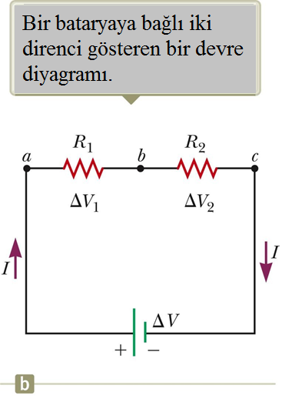
Seri Bağlı Dirençler, devamı
Akımlar aynıdır;
I = I₁ = I₂
Potansiyeller toplanır
ΔV = V₁ + V₂ = IR₁ + IR₂
= I (R₁+R₂)
Enerji korunumunun sonucunda
Dirençlerin orijinal bileşiminde olduğu gibi, eşdeğer direnç devrede aynı etkiye sahiptir.
Kesim 28.2

Slide 12
Seri Bağlı Dirençlerde Eşdeğer Direnç
R_{eq} = R₁ + R₂ + R₃ + …
Seri bağlı dirençlerin yerine geçecek eşdeğer direnç, tek tek dirençlerin cebirsel toplamıdır ve daima bireysel dirençlerden daha büyüktür.
Seri bağlı bir devrede devre açıksa, tüm devre elemanları çalışmaz.
Kesim 28.2

Slide 13
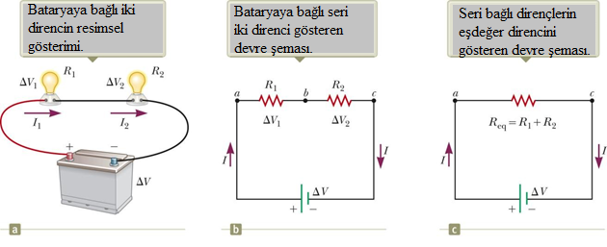
Seri Bağlı Dirençlerde Eşdeğer Direnç– Örnek
Tüm üç temsilde eşdeğerdir.
İki direnç onların eşdeğeri olan dirençle yer değiştirilir.
Kesim 28.2

Slide 14
Devreler Hakkında Notlar
Devrenin bir kısmında yerel bir değişim devre boyunca geniş çaplı bir değişime neden olur.
Örneğin, bir dirençteki değişim, diğer tüm dirençlerdeki akımları ve voltajları ve bataryanın voltajını etkileyecek.
Seri devrelerde, akım için tek bir yol vardır.
Paralel devrelerde, akım için çok yol vardır.
Kesim 28.2

Slide 15
Paralel Bağlı Dirençler
Her bir dirençteki potansiyel farkı aynıdır çünkü bataryanın uçları dirençlere doğrudan bağlıdır.
ΔV = ΔV₁ = ΔV₂
Kavşak, akımın kollara ayrıldığı bir noktadır.
Kavşağa gelen I akımı, kavşaktan ayrılan toplam akıma eşittir.
I = I ₁ + I ₂ = (ΔV₁ / R₁) + (ΔV₂ / R₂)
Akım genellikle aynı değildir.
Elektrik yük korunumunun bir sonucudur.
Kesim 28.2

Slide 16
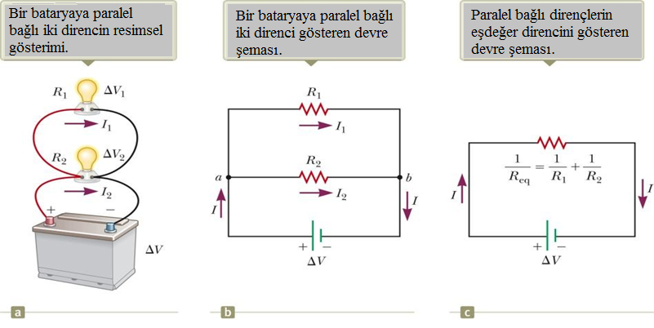
Paralel Bağlı Dirençlerin Eşdeğer Direnci, Örnek
Tüm üç diyagram birbirine eşittir.
Eşdeğer direnç iki orijinal direncin yerine geçer.
Kesim 28.2

Slide 17
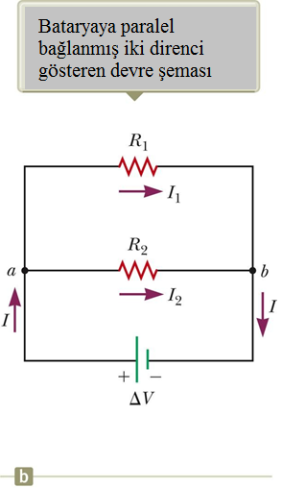

Paralel Bağlı Dirençlerin Eşdeğer Direnci
Eşdeğer direnç
1 ₌ 1 ₊ 1 ₊ 1
+
^{R}eq
R₁ R₂ R₃
Paralel bağlanmış iki veya daha fazla direncin eşdeğer direnci tersi bireysel dirençlerin terslerinin cebirsel toplamıdır.
Eşdeğer direnç daima gruptaki en düşük dirençten daha düşüktür.
Kesim 28.2

Slide 18
Paralel Bağlı Dirençler, Final
Paralel bağlamada, her bir devre elamanı bağımsız bir şekilde çalışır, biri kapalı olsa da diğeri çalışır.
Paralel bağlamada, devre elamanlarının tümü aynı voltajda çalışır. Akım tüm yollardan geçer.
Düşük direnç daha fazla akım demektir.
Hatta çok yüksek dirençler bile biraz akıma sahip olacak.
Evlerde tüm elektrik devre elemanları paralel bağlıdır.
Kesim 28.2

Slide 19
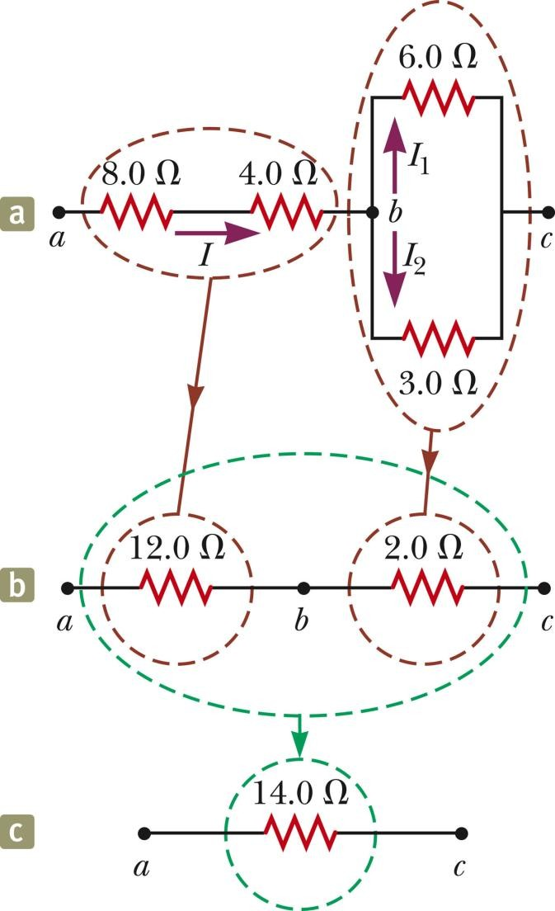
Örnek 28.3 Eşdeğer Direncin Bulunması
Dört Direnç Şekil 28.6a daki gibi birbirlerine bağlanmışlardır. (a) a ve c noktaları arasındaki eşdeğer direnci bulunuz.
Çözüm:8.0-Ω ile 4.0-Ω luk dirençler seri bağlı olup onların eşdeğeri olan direnç, 12.0 Ω dur.
6.0-Ω ile 3.0-Ω dirençler paraleldir ve onların yerine eşdeğer, 2.0 Ω konabilir.
Bu eşdeğer dirençler birbirine seri bağlıdır ve onların yerine eşdeğer direnç, 14.0 Ω konabilir.
Kesim 28.2

Slide 20
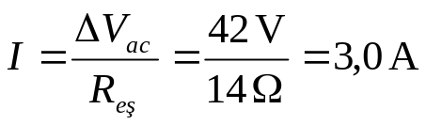
Örnek 28.3 Eşdeğer Direncin Bulunması
(b) a ve c arasına 42 V luk potansiyel farkı uygulanırsa herbir dirençteki akım ne olur?
Çözüm: 8.0-Ω ile 4.0-Ω luk dirençler seri bağlı oldukları için bu dirençlerden geçen akım I akımı ile aynı olur. Denk. 27.8 (R=ΔV/I) ve (a) şıkkında bulduğumuz sonuçları kullanırsak,
elde ederiz. Bu 8.0-Ω ile 4.0-Ω luk dirençlerdeki akımdır. Bu akım b deki düğüm noktasına geldiğinde birisi 6Ω luk dirençten geçen akım I1, diğeri 3Ω dan geçen akım I2 akımı olmak üzere ikiye ayrılır. Bu dirençlerin uçları arasındaki potansiyel farkı Vbc aynı olduğundan, 6I1=3I2 veya I2=2I1 olduğu görülür. Bu sonucu I1+I2=3A olduğunu biliyoruz, buradan I1=1 A ve I2=2 A elde ederiz.
Çözümün son sağlaması Vbc=6I1=3I2=6 V ve ΔVab=12I=36 olduğundan ve böylece ΔVac=ΔVab+Δbc=42 V olur.

Slide 21
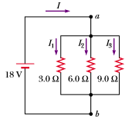
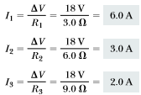
Örnek 28.4 Paralel Bağlı Üç Direnç
Üç direnç Şekil 28.7 deki gibi paralel bağlanıyor. a ve b noktaları arasına 18 V luk bir potansiyel farkı uygulanıyor. (a) Her bir dirençteki akımı bulunuz.
Çözüm: Dirençler paralel bağlıdırlar ve böylece her bir direncin uçlarındaki potansiyel farkı 18 V olmalıdır. ΔV=RI eşitliğini her bir dirence uygularsak,
olur.

Slide 22

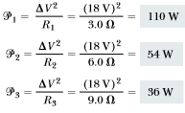
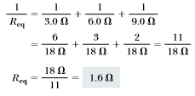
Örnek 28.4 Paralel Bağlı Üç Direnç
(b) Her bir dirençte harcanan gücü ve üç direnç tarafından harcanan toplam gücü bulunuz.
Çözüm: her bir direnç için uygularsak;
olur. Üç niceliğin toplam gücü 200 W dır.
(c) Devrenin eşdeğer direncini hesaplayınız.
Çözüm: Eşdeğer direnci bulmak için 28.8
denklemini kullanırsak,

Slide 23
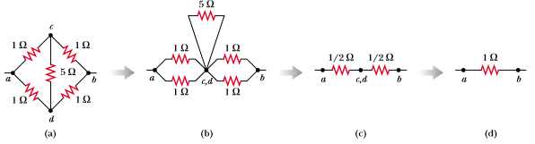
Örnek 28.5 Simetri Metodu ile Eşdeğer Direncin Bulunması
Şekil 28.8a da gösterildiği gibi bağlanan beş adet direnç veriliyor. a ve b noktaları arasındaki direnci bulunuz.
Çözüm: Bu tip problemlerde, a düğüm noktasına giren akımın var olduğunu varsayarak ve daha sonra simetri özelliğini uygulamak uygundur. Devredeki simetriden dolayı devrenin ac ve ad kollarındaki akımlar birbirine eşit olmalıdır.

Slide 24
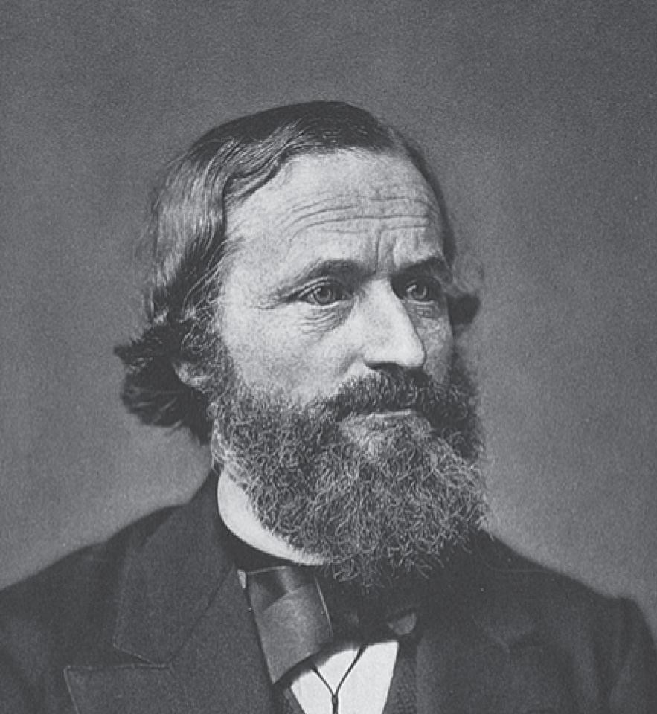
Gustav Kirchhoff
1824 – 1887
Alman Fizikçisi
Robert Bunsen ile çalıştı.
Kirchhoff ve Bunsen
Spektroskopu icat etti ve spektroskopi bilimini kurdu.
Sezyum ve Ribidyum elementini keşfetti.
Astronomik spektroskopiyi icat etti.
Kesim 28.3

Slide 25
Kirchhoff Kuralları
Dirençlerin bağlanabilme yolları vardır öyleki oluşturulan devre tek eşdeğer bir dirence indirgenemez.
Bunların yerine, Kirchhoff kuralları, diye bilinen iki kural kullanılabilir.
Kesim 28.3

Slide 26
Kirchhoff Kavşak Kuralı
Kavşak Kuralı
Herhangi bir kavşağa gelen akımların toplamı sıfıra eşit olmalıdır.
  Kavşağa gelen akımlar, denklemde +I, çıkanlar –I olarak alınır.
  Yük korunumu durumu
Matematiksel olarak,
∑ I = 0
kavşak
Kesim 28.3

Slide 27
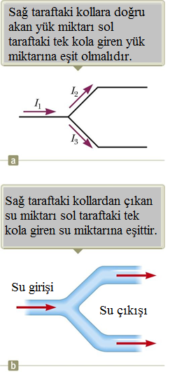
Kavşak Kuralı Hakkında Daha Fazla Bilgi
I₁ - I₂ - I₃ = 0
Yük korunumu gerekli
Diyağram (b) mekaniksel benzerlik gösteriyor.
Kesim 28.3

Slide 28
Kirchhoff’un İlmek Kuralı
İlmek Kuralı
Herhangi kapalı bir devre etrafında tüm devre elemanların üzerindeki potansiyel farkların toplamı sıfır olmalıdır.
  Enerji Korunumu durumu
Matematiksel olarak,
∑ ΔV = 0
Kapalı ilmek
Kesim 28.3

Slide 29
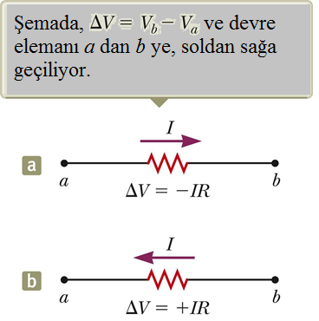
İlmek Kuralı Hakkında Daha Fazla Bilgi
a noktasından b noktasına hareket etmede
(a) da, direnç akım yönünde geçiliyorsa, direnç üzerindeki potansiyel farkı – IR dir.
(b) de, direnç akımla ters yönde geçiliyorsa, direnç üzerindeki potansiyel farkı + IR dir.
Kesim 28.3

Slide 30
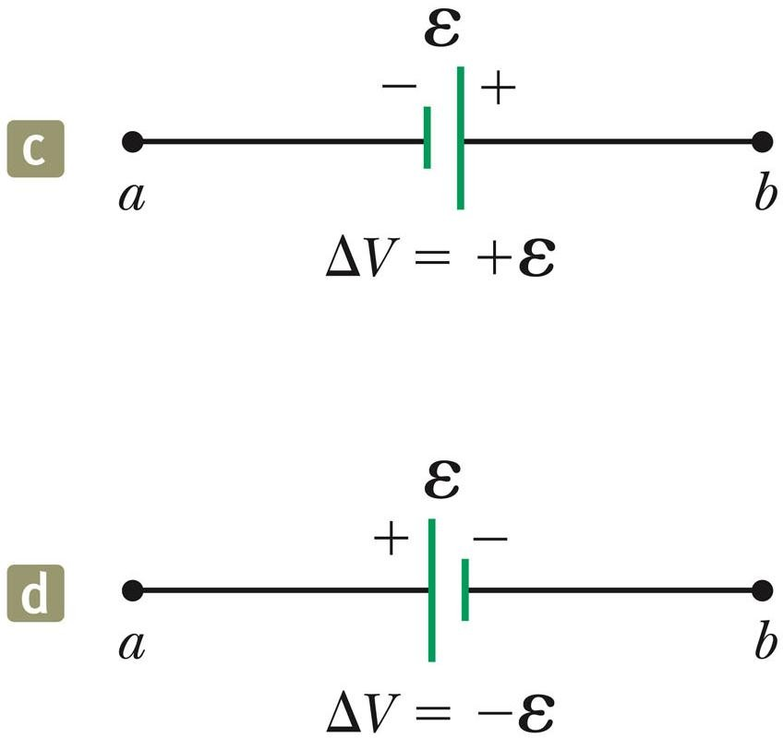
İlmek Kuralı, final
(c) de, emk kaynağı, emk nın (- den + ya) yönünde geçiliyorsa o zaman potansiyel farkındaki değişim +ε dir.
(d) de, emk nın kaynağı emk nın (+ dan – ye) ters yönünde geçiriliyorsa, o zaman potansiyel farkındaki değişim –ε olur.
Kesim 28.3

Slide 31
Kirchhoff Kurallarından Elde Edilen Denklemler
Gerektiği kadar ilmek kuralını kullanınız, her an denklem yazmak şartıyla, önceki ilmek kural denklemi kullanılmayan bir akım denklemini de dahil edeceksiniz.
Genelde, devrede, kullanılabilen ilmek sayısı kadar denklem ilmek noktası sayısından daha az denklem olmalıdır.
Yeni devre elemanı (direnç yada batarya) yada yeni bir akım herbir denklemde gözükmesi şartıyla, gerektiği kadar ilmek kullanılabilir.
Özel devre problemini çözmek için, iki kuraldan elde edebileceğiniz bağımsız denklemlerin sayısı bilinmeyen akımların sayısı kadar olmalıdır.
Bir devrede, herhangi bir kondansatör açık bir kol gibi davranır.
Kondansatör içeren kollarda akım kararlı durum şartlarında sıfırdır.
Kesim 28.3

Slide 32
Problem-Çözme Stratejileri – Kirchhoff Kuralları
Kavramlaştırma
Devre diyagramını inceleyiniz ve tüm devre elemanlarını tanımlayınız.
Her bir bataryanın kutuplarını belirleyeniz.
Her bir batarya da akımların yönlerini tayin ediniz.
Kategorize etme
Devre seri yada paralel olan dirençlerin tek dirence indirgenip indirgemediğini, belirleyiniz.
  Eğer öyleyse, bu teknikle devam ediniz
  Eğer değilse, Kirchhoff Kurallarını uygulayınız
Kesim 28.3

Slide 33
Problem-Çözme Stratejisi, devamı
Analiz
Tüm bilinen ve bilinmeyen niceliklere etiket ve sembol atayınız.
Akımların yönlerini belirleyiniz.
  Yön keyfi seçilir, fakat Kirchhoff kuralları uygulandığı zaman, tayin edilen yönlere bağlı kalmak zorundasınız.
Devrede, değişik akımlar arasında yeni bağıntılar sağlayan herhangi bir ilmeğe ilmek kuralını uygulayınız.
Bilinmeyenleri çözmek için gerektiği kadar birçok ilmeğe ilmek kuralını uygulayınız.
  İlmek kuralını uygulamak için, ilmek etrafında hareket edeceğiniz yönü seçmelisiniz.
  Seçtiğinin değişik devre elemanların potansiyel farklarını doğru bir şekilde belirlemelisiniz.
Bilinmeyen nicelikler için denklemleri birlikte çözünüz.
Kesim 28.3

Slide 34
Problem-Çözme Stratejisi, final
Sonlandırma
Uyumluluk için bulduğunuz sayıları kontrol ediniz.
Herhangi bir akımın değeri negatif ise, bunun anlamı akımın yönünü doğru seçmemenizdir.
  Büyüklük doğru olacak.
Kesim 28.3

Slide 35
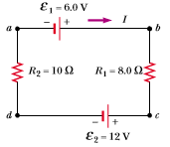


Örnek 28.7 Tek İlmekli Bir Devre
Tek ilmekli bir devre Şekil 28.13 de gösterildiği gibi iki tane direnç ve iki tane emk kaynağı içermektedir. Bataryanın iç direncini ihmal ediniz. (a) Devreden geçen akımı bulunuz.
Çözüm: Akımı saatin dönme yönünde alalım. Devreyi a noktasından başlayarak saatin dönme yönünde dolaşırsak,
elde ederiz. Bu denklemde I yı çözersek;
buluruz. I negatif olması akım yönünün kabul edilen yönünün tersi olmasıdır.

Slide 36

Örnek 28.7 Tek İlmekli Bir Devre
(b) Her bir dirençte kaybolan güç nedir? 12 V luk bataryanın verdiği güç nedir?
O halde dirençler verilen toplam güç
dir. 12 V luk bataryanın gücü dır.

Slide 37
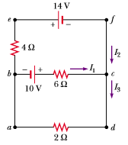


Örnek 28.8 Kirchhoff Kurallarının Uygulanması
Şekil 28.14 te gösterilen devre I1, I2 ve I3 akımlarını bulunuz.
Çözüm: Akımın yönlerini şekildeki gibi seçelim. Kirchhoff’un Birinci Kuralını c düğüm noktasına uygulayalım.
Üç tane bilinmeyenimiz var. İki ilmeğe Kirchhoff’un ikinci kuralını uygulayalım.
ifadeleri elde ederiz. (1) denklemini (2) ve (3) de yerine yazarsak;

Slide 38


Örnek 28.8 Kirchhoff Kurallarının Uygulanması
(4) Eşitliğini tekrar düzenlersek;
bulunur. (4) den (5)’i çıkarıp I2 yi yok edersek,
Elde edilir. I1 in değerini (5) de yerine yazarsak I2 için
elde ederiz. Son olarak;
olduğu görülür.

Slide 39
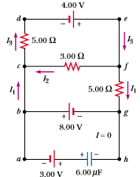

Örnek 28.9 Çok İlmekli Devre
(a) Şekil 28.15 deki çok ilmekli devrenin I1, I2 ve I3 akımlarını kararlı durumda değerlendiriniz.
Çözüm: İlk olarak kondansatörün bir açık devreyi temsil ettiğine ve böylece kararlı şartları altında g ve b arasında ghab yolu boyunca akım olmadığına dikkat ediniz. Bu yüzden I1 ile ilgili yükler g ye geldiğinde, onlar 8 V luk batarya üzerinde b ye giderler. Dolayısıyla Igb=I1 dir. Kirchhoff’un Birinci kuralını c düğüm noktasına uygularsak,
elde ederiz. Kirchhoff’un ikinci kuralı defcd ve cfgbc kapalı devrelere uygulanırsa (saatin dönme yönünde)
bulunur. (1) ifadesinden I1=I3-I2 olur. Bunu (3) de yerine yazılırsa;

Slide 40


Örnek 28.9 Çok İlmekli Devre
elde edilir. (2) den (4)’ü çıkarıp, I3’ü yok edersek
Buluruz. I2 akımın – çıkması yönü ters tarafta olduğunu söylüyor. I2 yi (2) ve (3) denkleminde yerine yazarsak;
buluruz.
(b) Kondansatör üzerindeki yük nedir?
Çözüm:

Slide 41
RC Devreleri
Kondansatör içeren doğru akım devrelerinde, akım zamanla değişebilir.
Akım hala aynı yöndedir.
Bir RC devresinde direnç ve kondansatör seri bağlanacak.
Kesim 28.4

Slide 42
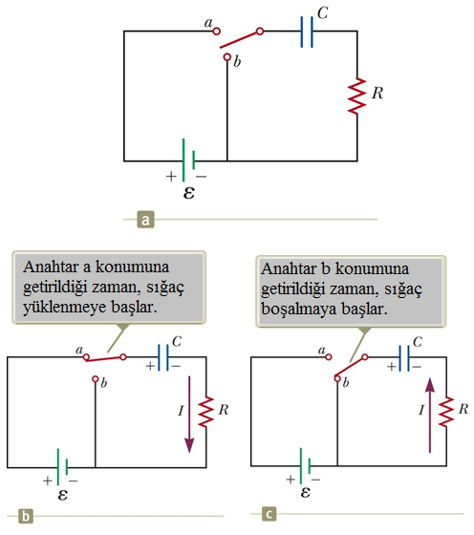
Örnek RC Devresi
Kesim 28.4

Slide 43
Bir Kondansatörün Yüklenmesi
Devre tamamlandığı zaman, kondansatör yüklenmeye başlar.
Kondansatör, maksimum yüke (Q = Cε) ulaşana kadar yüklenmeye devam eder. Kondansatör tam yüklendiği zaman, devredeki akım sıfır olur.
Plakalar yüklendiği zaman, kondansatör üzerindeki potansiyel farkı artar.
Anahtar kapatıldığı anda, kondansatördeki yük sıfırıdır. Maksimum yüke ulaştığı zaman, devredeki akım sıfır olur.
Kondansatör üzerindeki potansiyel farkı, bataryanın sağladığı potansiyel farkı ile aynı olur.
Kesim 28.4

Slide 44
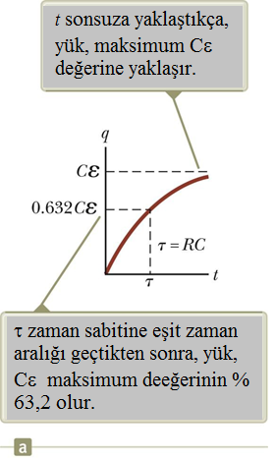
RC Devresinde Kondansantörün Yüklenmesi
Kondansatör üzerindeki yük zamanla değişir.
q(t) = Cε(1 – e^{-t/RC})
= Q(1 – e^{-t/RC})
Akım aşağıdaki gibi bulunabilir
I( t ) = ^{ε} e^{−t RC}
R
τ is zaman sabitidir.
  τ = RC
Kesim 28.4

Slide 45
Zaman Sabiti, Yükleme
Zaman sabiti, yükü sıfırdan maksimumun % 63,2 ine çıkartmak için gerekli zamanı temsil eder.
τ zaman birimidir
Yüklü kondansatörde depolanan enerji ½ Qε = ½ Cε² dir.
Kesim 28.4

Slide 46
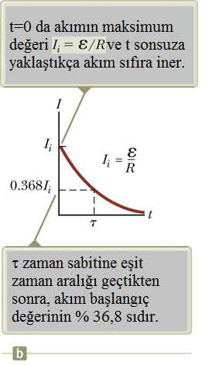
RC devresinde bir kondansatörün Boşalması
Yüklü kondansatör bir devreye bağlandığı zaman, yük boşalabilir.
q(t) = Qe^{-t/RC}
Yük üstel olarak azalır.
Kesim 28.4

Slide 47
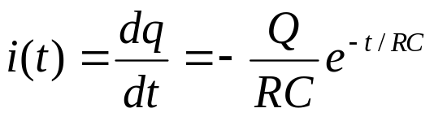
Kondansatörün Boşalması
t = τ = RC de, yük ye 0.368 Q_{maks} doğru azalır.
Diğer bir deyişle, zaman sabitinde, kondansatör başlangıç yük değerinin % 63,2 ini kaybeder.
Akım aşağıdaki ifade şeklinde bulunabilir.
Hem yük hem de akım τ = RC ile karaketerize edilen oranda üstel olarak azalır.
Kesim 28.4

Slide 48

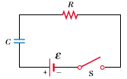
Örnek 28.11 RC Devresindeki Bir Kondansatörün Yüklenmesi
Yüksüz bir kondansatör ve bir direnç Şekil 28.19 daki gibi seri bağlanıyor. ε=12,0 V, C=5,00 μF ve R=800 kΩ ise, devrenin zaman sabitini, kondansatörün üzerindeki maksimum yükü ve devredeki maksimum akımı bulunuz. Yük ve Akımı zamanın fonksiyonu olarak ifade ediniz.
Çözüm: Devrenin zaman sabiti dir. Kondansatör üzerindeki maksimum yük ve devredeki maksimum akım dir. Bu değerleri ve Eş.28.15 kullanılırsa,
elde edilir. Bu fonksiyonların grafikleri Şekil 28.20 de verilmektedir.

Slide 49
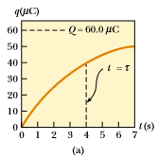
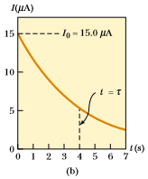
Örnek 28.11 RC Devresindeki Bir Kondansatörün Yüklenmesi

Slide 50



Örnek 28.12 Bir RC devresindeki Kondansatörün Boşalması
Şekil 28.12 deki gibi R direnci üzerinden boşalan bir C kondansatörü veriliyor. (a) Kaç zaman sabitinden sonra kondansatör üzerindeki yük azalması, başlangıç değerinin dörtte birine eşittir.
Çözüm: Kondansatör üzerindeki yük zamanla Denk. 28.17 e göre değişir. Yani
dir. Buradaki Q kondansatör üzerindeki yükün başlangıç değeridir. q nün başlangıç değerinin dörtte birine düşmesi için geçen süreyi bulmak için, ifadede q(t)=Q/4 yerine yazıp t’yi çözersek,
elde ederiz. Her iki tarafın logaritmasını alırsak,
buluruz.

Slide 51


Örnek 28.12 Bir RC devresindeki Kondansatörün Boşalması
(b) Kondansatörde depo edilen enerji, kondansatör boşalırken zamanla azalır. Kaç zaman sabitinden sonra bu depo edilmiş enerji, başlangıç değerinin dörtte birine düşer.
Çözüm: Denk. 26.11 ve Denk. 28.17 yi kullanarak bir anda kondansatörde depolan enerjiyi
Şeklinde ifade edebiliriz. Burada kondansatörde başlangıçta depo edilen enerjidir. (a) şıkkındaki gibi için t’yi çözersek;
elde edilir. Yine her iki tarafın logaritmasını alır ve t’yi çözersek,
bulunur.

Slide 52
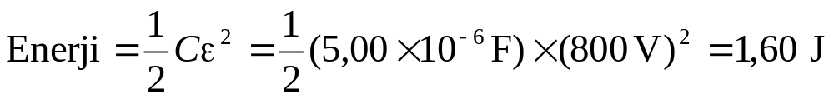

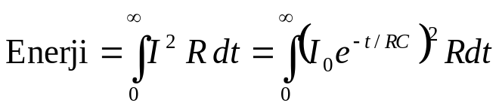

Örnek 28.13 Bir Dirence Verilen Enerji
5 µF’lık kondansatör, 800 V’luk bir potansiyel farkı ile yüklenmekte ve sonra 25 kΩ luk bir direnç üzerinde boşalmaktadır. Kondansatör tamamen boşaldığı zaman, dirençte harcanan toplam enerji ne kadardır?
Çözüm: Bu problem iki yolla çözülür. Gerçekten de basit olan birinci yol, sistemin başlangıçtaki enerjisinin ile verilen kondansatörde depo edilen enerjiye eşit olduğuna dikkat ediniz. Kondansatör tamamen boşaldığında içerisinde depo edilen enerji sıfırdır. Enerji korunduğundan, kondansatörde depo edilen başlangıç enerjisi, dirençte harcanan enerjiye dönüşür. C ve ε’nin değerlerini kullanırsak;
bulunur. İkinci metot ise, integralini almalıyız.
olması demektir. Bu integrali hesaplamak için akımın başlangıç değerinin

Slide 53
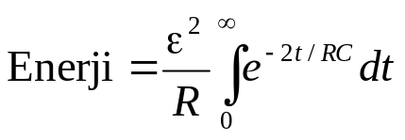
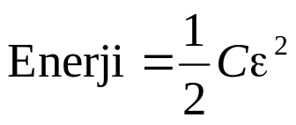
Örnek 28.13 Bir Dirence Verilen Enerji
O halde,
bulunur. Bu integral alınırsa,
olur. Birinci yöntemle bulunanla aynı olur.

Slide 54
Evdeki Elektrik Tesisatı
Kamu kuruluşu elektriği bir çift kablo ile evlere dağıtır.
Her bir evde kablolar paralel bağlanır.
Bir kablo elektrik tel ve diğeri ise toprağa bağlanmış nötr teldir.
Kesim 28.5

Slide 55
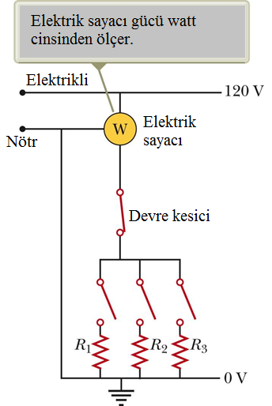
Evdeki Elektrik Tesisatı, devamı
Nötr kabloda potansiyel sıfır alınır.
Gerçekte, akım ve voltaj değişkendir.
Elektrikli kablo ile nötr kablo arasındaki potansiyel farkı yaklaşık 120 V tur.
Kesim 28.5

Slide 56
Evdeki Elektrik Tesisatı, final
Bir elektrik sayacı eve giren elektrikli kablo ile seri olarak bağlanır.
Bu evde tüketilen elektriği kayıt eder.
Elektrik sayacından sonra, paralel bağlı devrelerin ev boyunca dağılması için , kablolar ayrılır.
Her bir devrenin kendi devre kesicisi vardır.
240 V gereken bu uygulamalar için, nört kablo altında 120 V çalışan üçüncü kablo vardır.
Kesim 28.5

Slide 57
Kısa Devre
Farklı potansiyellerde iki nokta arasında hemen hemen sıfır direnç olduğu zaman kısa devre meydana gelir.
Bu çok büyük akımla sonuçlanır.
Ev tesisatlarında, devre kesici, kazara kısa devre durumunda devreyi açacak.
Bu herhangi bir hasarı önler.
Toprakla temas haline olan bir kişi elektrik olan kabloya dokuduğunda çarpılabilir.
Kesim 28.5

Slide 58
Elektriksel Emniyet
Elektrik çarpmaları ölümçül yanmalara neden olur.
Elektrik çarpmaları önemli organların (kalp gibi) kasların çalışmamasına neden olur.
Hasarların derecesi aşağıdaki niceliklere bağlıdır.
Akımın büyüklüğü
Etki süresine
Elektrik olan kabloya değen vücudun bir parçası
Akımın var olduğu vücudun bir parçası
Kesim 28.5

Slide 59
Değişik Akımların Etkileri
5 mA yada daha az
Çarpmaya neden olabilir
Genellikle az yada hiç hasar yok
10 mA
Kas kasılması
Elektrikli kablodan uzaklaşamama
100 mA
Vücuttan birkaç saniyede geçerse, ölümcül olabilir
Solunum kaslarını felç eder ve solunum durur.
Kesim 28.5

Slide 60
Daha Fazla Etki
Bazı durumlarda, 1 A lik akım ciddi yanıklar oluşturur.
Bazen bunlar ölümcül yanıklar olabilir.
Her ne zaman voltaj 24 V dan büyükse, emniyet açısından elektrikli kablolara dokunulmayacağına dikkat etmelidir.
Kesim 28.5

Slide 61
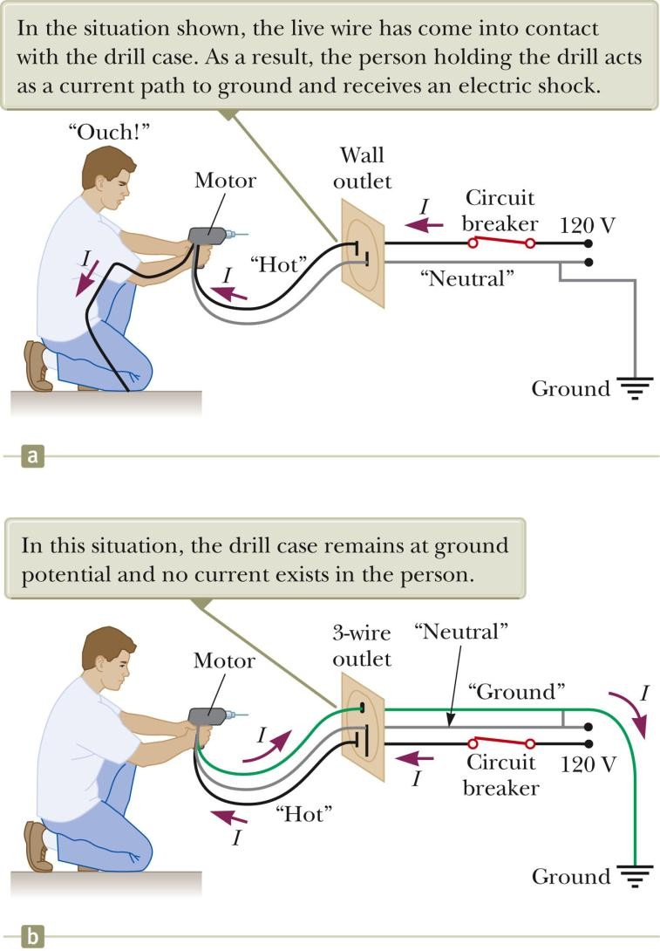
Topraklama Kablosu
Elektrik malzemeleri üreticileri, toprak diye bilinen üçüncü kabloya sahip olan elektrik telini kullanır.
Bu normal olarak güvenlik toprak kablosunda akım yoktur ve topraklanır ve tesisata bağlanır.
Elektrikli kablo kazara kısa devre olursa, akımın çoğu düşük direnç olan toprağa doğru akar.
Topraklama düzgün yapılmamışsa, tesisata dokunan bir kişi çarpılabilir çünkü vücut toprağa düşük direnç yolu meydana getirir.
Kesim 28.5

Slide 62
Toprak-Hata Kesici (GFI)
Özel kuvvet çıkışları
Zararlı alanlarda kullanılması
Elektrik çarpmasından insanların korunması için tasarlanmış
Toprağa sızan hassas akımlar (< 5 mA)
Bu değerin üstüne çıktığı zaman, akım çabucak kesilir.
Kesim 28.5

